Slide 1


UỶ BAN NHÂN DÂN QUẬN LONG BIÊN
TRƯỜNG MẦM NON HOA HƯỚNG DƯƠNG
HỘI THI
GIÁO VIÊN DẠY GIỎI CẤP TRƯỜNG
Đề tài: Ôn hình tròn, hình vuông, hình tam giác, hình chữ nhật
Lớp: MGN B1
Giáo viên: Nguyễn Thị Hương Mai

Slide 2
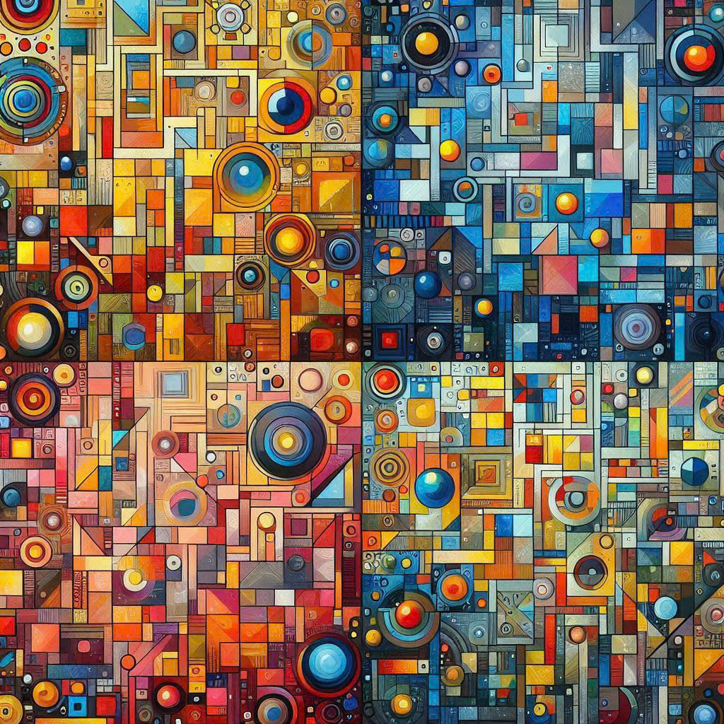

Trò chơi 1:
Bé hãy lắng nghe
Trò chơi 2:
Thử tài của bé
Trò chơi 3:
Khiêu vũ theo nhạc
Trò chơi 4:
Sáng tạo với hình

Slide 3



Slide 6

Trò chơi 2: Thử tài của bé

Slide 10


Slide 11

SÁNG TẠO VỚI HÌNH

